Slide 1
KMEČKI UPORI NA SLOVENSKEM

Slide 2
Le vkup, le vkup, uboga gmajna! Heja, hejo! Za staro pravdo zdaj bo drajna. Heja, hejo! Zimzelen za klobuk! Punt naj reši nas tlačanskih muk! Le vkup, v poslednji boj tlačani! Heja, hejo! Sedaj se kmečka gmajna brani! Heja, hejo! Puško, meč, kopje v dlan! Za svobodo bije se tlačan!
Iz grajskih kevdrov teče vino, Heja, Hejo! Zažgali grofu smo graščino, Heja, hejo! Grad gori, grof beži, vino teče naj, če teče kri!

Slide 3
Značilnosti
V 15. in 16. st. pride na Slovenskem do treh večjih in približno 140 manjših krajevnih kmečkih uporov.
Osnove organizacije uporov so izhajale iz »črne vojske«, kmetje pa so se začeli povezovati v kmečke zveze (nem. die Bund → PUNT).

Slide 4
Vzroki za kmečke upore:
povečanje dajatev in tlake (zaradi zmanjšanja števila podložnikov in svojega razkošja),
vpadi Turkov,
vojne med fevdalci (vojne habsburškega cesarja Friderika III. za slovenske dežele, vojne z ogrskim kraljem Matijo Korvinom),
omejevanje nekmetijskih dejavnosti,
nova javna bremena v korist dežele ali deželnoknežjih uradov,
gospodarske krize in padanje vrednosti denarja,
nezadovoljstvo z novimi obremenitvami s strani cerkve (odpustki).

Slide 5
Kmečki upor na Koroškem (1478)
Upor zajame celotno Koroško, središče pa je bilo v okolici Beljaka.
Kmetje so prenehali plačevati dajatve, postavljali so kmečka sodišča in zahtevali pravico do avtonomnega odločanja o deželnih davkih.
Zadušitev upora je povzročil vdor Turkov, ki so razbili vojsko upornih kmetov in tri tedne plenili po Koroškem. Preostanke uporništva je zatrla še plemiška vojska.

Slide 6
Prvi vseslovenski kmečki upor (1515)
Zajame vse slovensko ozemlje (razen Goriške) in traja pet mesecev.
Povod: nespoštovanje stare pravde.
V uporih je sodelovalo 80.000 upornih kmetov, ki so uničevali gradove, mitnine pa prevzeli v lastno upravljanje.
Zaradi kmečke neenotnosti, neizurjenosti, slabšega orožja (nimajo konjenice) in slepega zaupanja v cesarja, ki jim obljubi preiskavo razmer, upor zatre le 1.500 plemiških vojakov, ki jim je na pomoč priskočila tudi cesarska vojska. Kmetje so morali povzročeno škodo nadomestiti s tlako in še vrsto let plačevati puntarski davek.
Prve slovenske tiskane besede.

Slide 7
Hrvaško-slovenski kmečki upor (1573)
Upor izbruhne na posestvih ogrskega fevdalca Ferenca Tahyja, zajame ozemlje Hrvaškega Zagorja, Štajerske in dela Kranjske, traja pa le 14 dni.
Upor je bil skrbno načrtovan, vodila sta ga Ilija Gregorić in Ambrož Gubec – Matija.
Njihov program je predvidel podreditev kmetov cesarskemu namestništvu v Zagrebu, davke bi pobirale kmečke komisije pokrajinske in državne meje pa bi izbrisali.
Plemiški vojski so na pomoč priskočile čete Uskokov, ki so pri Stubici dokončno obračunale z uporniki. Maščevanje je doseglo vrh s kronanjem Matije Gubca z razbeljeno krono v Zagrebu in razčetverjenjem. Ostale vidnejše osebnosti upora so obesili po drevesih, preostale upornike pa pohabili.

Slide 8
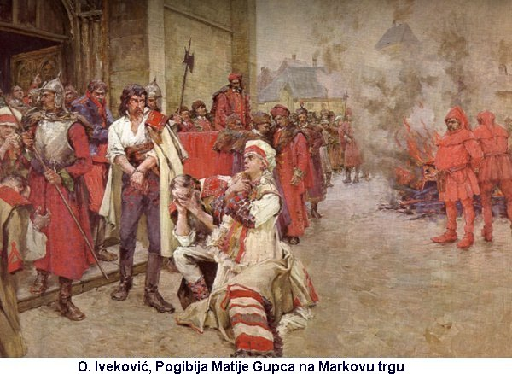
Usmrtitev Matije Gubca na Markovem trgu v Zagrebu (Oton Iveković)

Slide 9
Drugi vseslovenski kmečki upor (1635)
Ta upor se je razvil iz krajevnega upora na plemiškem posestvu Ojstrica med Trbovljami in Vranskim.
Vzrok: povečane dajatve, divjanje vojaških najemnikov in kontribucija kot poseben vojaški davek.
Obseg: celotna spodnja Štajerska in velik del Kranjske.
Zatrtje: neenotnost vodstva → upor zadušijo krajišniki iz Vojne krajine.

Slide 10
Tolminski kmečki upor (1713)
Posebnost: kmetje se uprejo poleg fevdalcem tudi cesarju.
Vzrok: državni davki → uničevanje mitnic in deželnih uradov.
Obseg: upor je zajel Tolminsko, Goriško in del Kranjske.
Zatrtje: upor zatre najemniška vojska, voditelje upora pa so v Gorici obsodili na smrt.
V svojem delu »Matkova Tina« ta upor opiše Ivan Pregelj.

Slide 11
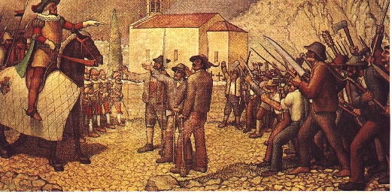
Uporniki

Slide 12
Pomen kmečkih uporov
Rast kmečke samozavesti: kmečki upori so navkljub neuspehu utrjevali zavest, da se mora človek boriti za človeka vredno življenje nasproti izkoriščevalskemu fevdalcu.
V kmečkih zvezah se je kmet naučil socialne solidarnosti, ni pa še razumel pomena slovenstva v smislu opredelitve Slovencev kot naroda.

Slide 13
Literatura in viri
http://www2.arnes.si/~dsorli/Damijan/tolminski_punt.htm;
http://nkhrvatskivitez.tripod.com/sitebuildercontent/sitebuilderpictures/gubec.jpg;
S. Berzelak, Zgodovina 1 za tehniške in druge strokovne šole, Modrijan, 1999;
J. Globočnik, M. Globočnik, A. Segalla, Zgodovina na maturi 2002, Gyrus d.o.o., 2001;
A. Hozjan, Dragan Potočnik, Zgodovina 2, DZS, 2001.

